Slide 1


Impact
Sharing time
Leren in
de kerk

Slide 2




Wat gaan we doen?
Chill & Connect
Vanuit ons leven
Naar de Bijbel
Terug naar ons leven
Chill & Connect

Slide 3
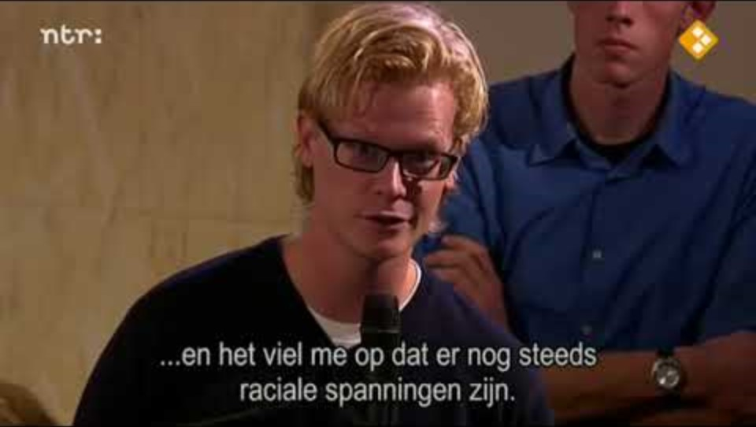
Desmond Tutu – verschil tussen hemel en hel

Slide 4
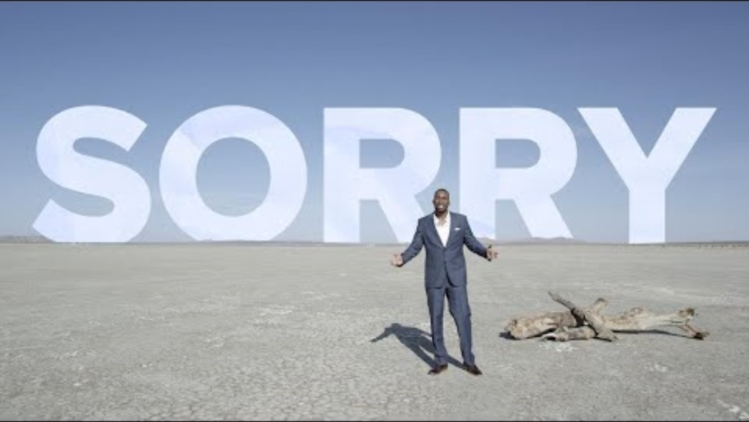
Dear future generations

Slide 5
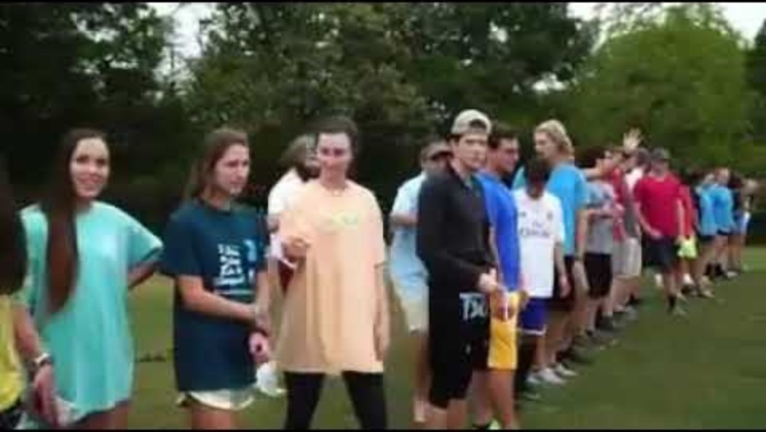
Voorsprong

Slide 6
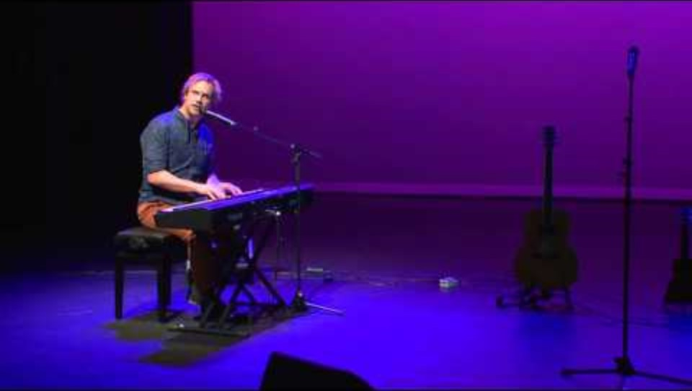
Oneerlijk – Timzingt

